Slide 1
ÜNİTE 2
İŞLETİM SİSTEMLERİNDE GİRİŞ/ ÇIKIŞ SİSTEMİ

Slide 2
Bu Ünitede Neler Var?
GİRİŞ/ÇIKIŞ SİSTEMİ
Giriş/Çıkış Birimleri
Arabirim-Sürücü arası Bağlantı
Giriş/Çıkış Arabirimleri
Seçmeli Giriş/Çıkış Programlama
Kesilme Düzeneği
Kesilme Yordam Adresinin Ana Bellekten Alınması
Kesilme Yordam Adresinin Arabirimce Sağlanması
Kesilme Türleri
Doğrudan Bellek Erişim Düzeneği
Giriş/Çıkış Kanalları - Giriş/Çıkış İşleyicileri

Slide 3
GİRİŞ/ÇIKIŞ SİSTEMİ
Bir bilgisayar sistemini oluşturan temel birleşenlerden giriş/çıkış birimlerinin işe koşulması; verilerin, fiziksel olarak bu birimlerden ana belleğe, ana bellekten de bu birimlere, hiçbir veri kaybı ve tutarsızlığa neden olunmadan aktarılması giriş/çıkış sistemi kapsamında düşünülen işlevler tarafından gerçekleştirilir.

Slide 4
Giriş/Çıkış Birimleri
Giriş/çıkış birimleri giriş/çıkış sürücüleri ve giriş/çıkış arabirimlerinden oluşur.
Giriş/çıkış arabirimleri, giriş/çıkış sürücülerinin ana işlem birimi-ana bellek ikilisi ile bütünleşmelerini sağlarken bu sürücülerin yalın bir biçimde programlana-bilmelerine de olanak verirler. Giriş/çıkış arabirimleri, ana işlem birimi ana bellek ikilisi ile (aynı kabin, aynı dolap gibi) aynı coğrafi ortamda bulunurken giriş/çıkış sürücüleri genelde bu ortamın dışında hatta çok uzağında olabilirler.

Slide 5
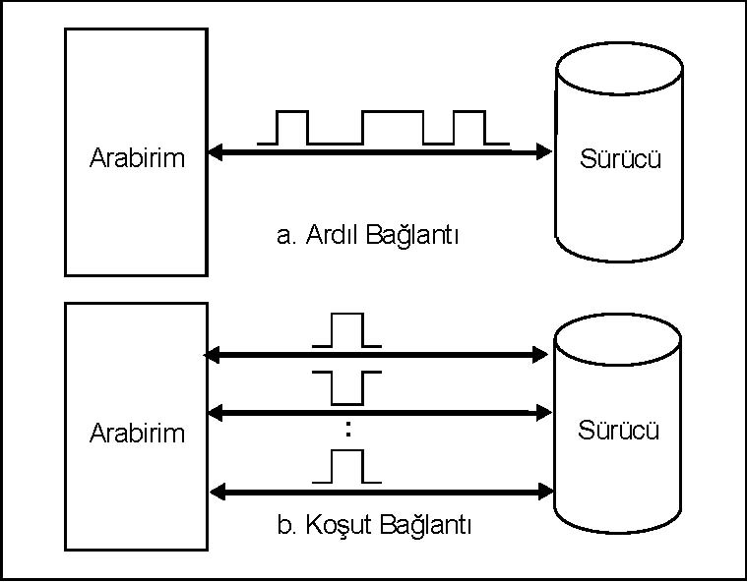
Arabirim-Sürücü arası Bağlantı
Giriş/çıkış sürücüleri ilgili oldukları arabirimlere, genelde iki biçimde bağlanırlar. Bunlar ardıl (seri) ve koşut (paralel) bağlantılardır.

Slide 6
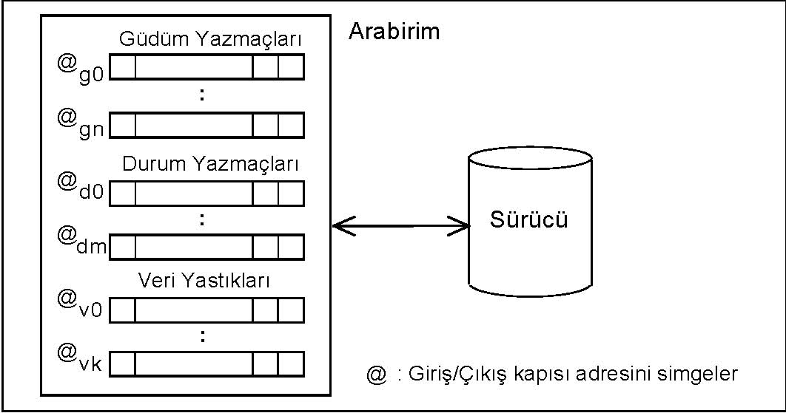
Giriş/Çıkış Arabirimleri
Veriler, kullanıcı ortamı olarak da tanımlanan dış ortamdan ana işlem birimi ana bellek ikilisine giriş/çıkış sürücüleri aracılığıyla aktarılırlar.
Giriş/çıkış arabirimleri, verilerin sürücüler ile ana bellek arasında aktarılmasında kullanılır.
Giriş/çıkış arabirimleri, ilgili oldukları sürücünün türü ne olursa olsun bir dizi yazmaç ve yastıktan oluşan bir bütün olarak düşünülebilir.

Slide 7
Seçmeli Giriş/Çıkış Programlama
Seçmeli giriş/çıkış programlamada işlem akışı, sürücü yordamın, giriş/çıkış arabirimi durum yazmaç içeriğini okuyup ilgili durum bitini sınaması yoluyla gerçekleştirilir. İlgili durum bitinin kurulu bulunduğu durumlarda, giriş/çıkış yastığı üzerinde okuma yada yazma işlemlerinden biri yerine getirilir. İlgili bitin kurulu olmadığı durumlarda ise durum yazmacı yeniden okunarak sınama işlemleri sürdürülür.

Slide 8
Kesilme Düzeneği
Giriş/çıkış arabirimlerinin rasgele anlarda ortaya çıkan hizmet istemlerinin hemen ele alınabilmesi, o an işletilmekte olan programın kesilerek sözkonusu hizmetle ilgili yordama sapılması ile mümkündür.
Ana işlem biriminin, işletmekte olduğu bir programı rasgele bir anda keserek özel bir yordama sapması kesilme olarak bilinir. Kesilme, ana işlem birimine giriş/çıkış arabirimlerinden ulaşan özel imler aracılığıyla gerçekleşir. Bu imler kesilme istem imleri olarak adlandırılır.

Slide 9
Kesilme Yordam Adresinin Ana Bellekten Alınması
Kesilme yordamı başlangıç adresinin, ana belleğin kesilme vektörü olarak adlandırılan belirli bir sözcüğünden alındığı yöntemde, kesilme girişi üzerinde oluşan istem imi denetim birimince algılanır algılanmaz, bu girişle eşleşmiş tek bir yordama sapılır.
Kesilme yordamlarına, belirli ana bellek sözcükleri üzerinden, dolaylı adresleme yoluyla sapma yönteminin kimi önemli sakıncaları vardır. Bu sakıncalardan en önemlisi, arabirimlere özgü özel hizmet yordamlarına dolaysız sapılamamasıdır.

Slide 10
Kesilme Yordam Adresinin Arabirimce Sağlanması
Kesilme yordamına sapma adresinin arabirimce sağlandığı yöntemde, kesilme girişi üzerinden bir istem geldiğinde ana işlem birimi, “alındı” olarak adlandırılan bir imi arabirimlere gönderir. Kesilme istemini üreten arabirim, alındı imini alır almaz kendisiyle ilgili kesilme yordamının başlangıç adresini yada bunu hesaplamaya yarayacak parametreyi, veri yolu üzerinden ana işlem birimine ulaştırır. Bu biçimde ana bellekte kesilme vektörü kullanımına gerek kalmaz.

Slide 11
Kesilme Türleri
İç kesilme uyarıları
Dış kesilme uyarıları
Engellenir kesilme uyarıları
Engellenemez kesilme uyarıları
Donanım kesilmeleri
Yazılım kesilmeleri

Slide 12
Doğrudan Bellek Erişim Düzeneği
Giriş/çıkış arabirimleri ile ana bellek arasındaki veri aktarımını, ana işlem birimini dışarıda tutarak gerçekleştirmede doğrudan bellek erişim düzeneğinden yararlanılır. Bu düzenek çerçevesinde arabirimlerden ana belleğe, ana bellekten arabirimlere veriler, doğrudan bellek erişim denetleme birimi olarak adlandırılan bir birimin yardımıyla aktarılır.

Slide 13
Giriş/Çıkış Kanalları - Giriş/Çıkış İşleyicileri
Ana işlem biriminin giriş/çıkış işlemlerinden tümüyle soyutlanması: giriş/çıkış işleyicileri ve giriş/çıkış kanalları adlı birimlerin kullanılmasıyla gerçekleşir.
Giriş/çıkış işleyicisinden söz edildiğinde, genelde, bilgisayar sistemi içinde kimi giriş/çıkış arabirimlerinin bağlı olduğu, yerel bir bellekle donatılmış, ana işlem birimi ile eşgüdüm içinde ancak bağımsız çalışabilen, genel amaçlı yardımcı bir işleyici akla gelir.
Giriş/çıkış kanalları ana bellekte tutulan özel giriş/çıkış programlarını, ana işlem biriminin istemi üzerine işletebilen özel amaçlı yardımcı işleyicilerdir.

Slide 14
Kaynak
Saatçi, A., Bilgisayar İşletim Sistemleri, Ankara, 2003.

